Slide 1
Paarweises Sequenz-Alignment
Notes:
To kick this off, I would like to show you a few picture that illustrate the rapid pace at which genomics technologies have been developing

Slide 2
Paarweises Sequenz-Alignment
Alignment = Anordnung
DGHQSDETGSGEGE (14 Aminosäuren), DGHQQDEGEGE (11 Aminosäuren)
DGHQSDETGSGEGE
|||| || ||||
DGHQQDE---GEGE
Alignment mit: 10 Matches, 1 Mismatch, 3 INDELs.
Spaltenweise und linear
Hinzufügen von „Gap“-Symbolen („Lücken“) – „Gap“/“Gap“-Spalten sind nicht erlaubt.
Matches / Mismatches / INDELs (Insertions or Deletions)
Wie ähnlich sind zwei biologische Sequenzen?
Gehen zwei biologische Sequenzen auf eine gemeinsame Ursprungs-Sequenz zurück (Homologie)?
Welche Aussagen lassen sich über den dazwischen liegenden evolutionären Prozess treffen?
Notes:
Zwei Sequenzen, remove Gaps -> original Sequences
Keine Gap-Gaps

Slide 3
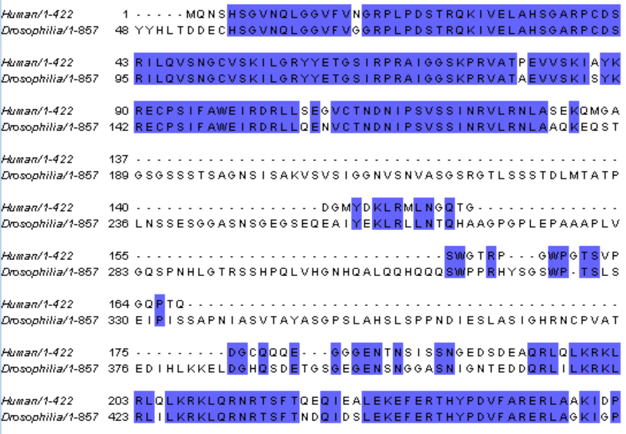
Beispiel: „Eyeless“-Sequenz von Mensch und Fliege
Substanzielle Sequenz-Ähnlichkeiten.
Homologie erscheint wahrscheinlich.
Konservierte Sequenz-Positionen waren wahrscheinlich schon im letzten gemeinsamen Vorfahren vorhanden.
Evolution seitdem durch einige Substitutionen und Hinzugewinnen / Verlieren größerer Sequenz-Fragmente gekennzeichnet.
Funktionale Konsequenzen?

Slide 4
Sind Alignments eindeutig?
X = ACGTACT, Y = AGTACGT
Es gibt kein “bestes” Scoring-Schema – abhängig (je nach Ziel) z.B. von biologischen Annahmen.
Beispiel: score_mismatch(x, y) abhängig von x und y.
ACGTACT
| | AGTACGT
7 Spalten, 2 Matches, 5 Mismatches, 0 INDELs.
$$\left(2 ×1\right)+\left(5 ×−1\right)+\left(0×−2\right)=−3$$
✓
ACGTAC-T
| |||| | A-GTACGT
9 Spalten, 6 Matches, 0 Mismatches, 2 INDELs.
$$\left(6 ×1\right)+\left(0 ×−1\right)+\left(2×−2\right)=+2$$
Score-Funktion zur Bewertung von Alignment-Qualität!
pro Spalte
Symmetrisch (i.d.R.)
Beispiel:
score_match = +1
score_mismatch = -1
score_indel = -2

Slide 5
Wie finden wir das Alignment mit dem höchsten Score?
Brute Force.
Idee: Enumerieren und Scoren aller möglichen Alignments zwischen zwei Sequenzen.
Aber: ~2^{2N}/√(2πN) mögliche Alignments für zwei Sequenzen von Länge N.
Z.B. für N = 300: ~10¹⁷⁹ mögliche Alignments.
Needleman-Wunsch / Dynamic Programming
Aufteilen des Problemes in einfachere Teil-Probleme.
Berechnen und Speichern der Teil-Lösungen.
Zusammensetzen der Lösung aus den Teil-Lösungen.

Slide 6
Notation
X und Y: Strings.
|X| ist die Länge von X.
X[:x] ist das Präfix von X bis zum x-ten Buchstaben.

Slide 7
Alignment via Dynamic Programming
Ziel: finde den optimalen Alignment-Score und das zugrundliegende Alignment von zwei Sequenzen X, Y (z.B. ACGGT, ACGT).
Teilproblem: M[i, j] := optimaler Alignment-Score zwischen X[:i] und Y[:j] (Präfixe von X und Y bis i, j).
Beispiel: M[1, 2] = optimaler Alignment-Score zwischen “A” und “AC”
M[|X|, |Y|] ist die gesuche Lösung.
score_match = +1
score_mismatch = -1
score_indel = -2

Slide 8
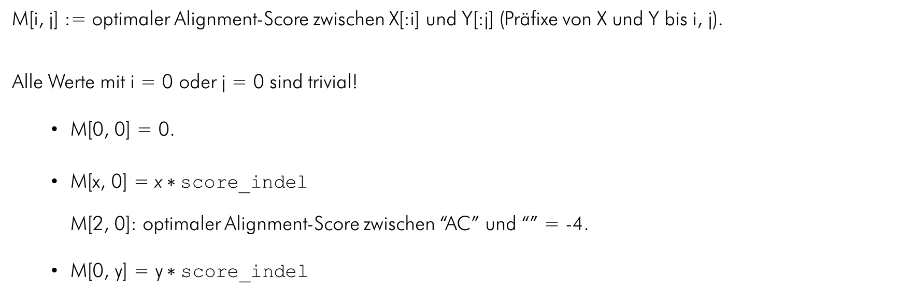
Alignment via Dynamic Programming
M[i, j] := optimaler Alignment-Score zwischen X[:i] und Y[:j] (Präfixe von X und Y bis i, j).
Alle Werte mit i = 0 oder j = 0 sind trivial!
M[0, 0] = 0.
$\text{M}\text{[}\text{x}\text{, }\text{0}\text{] = }\text{x}∗\text{score}\text{_}\text{indel}$ M[2, 0]: optimaler Alignment-Score zwischen “AC” und “” = -4.
$\text{M}\text{[0, }\text{y}\text{] = }\text{y}∗\text{score}\text{_}\text{indel}$
score_match = +1
score_mismatch = -1
score_indel = -2

Slide 9

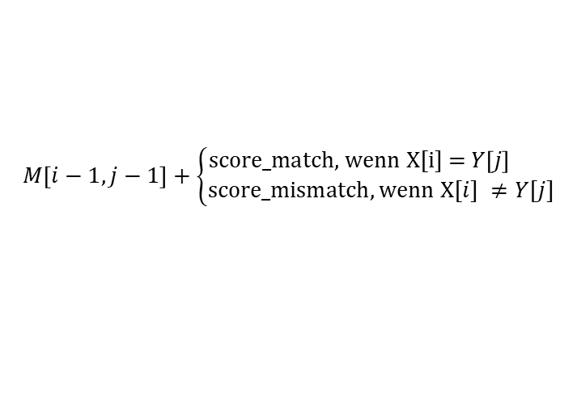

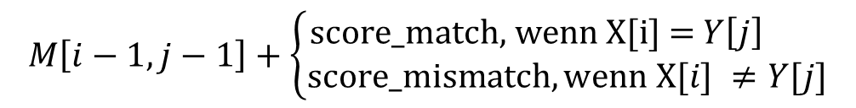



Alignment via Dynamic Programming
M[i, j] := optimaler Alignment-Score zwischen X[:i] und Y[:j] (Präfixe von X und Y bis i, j).
Alle Alignments zwischen X[:i] und Y[:j] enden in der letzten Spalte mit entweder:
einem Match oder Mismatch ..A ..A ..C ..T
einer Insertion oder Deletion ..A ..- ..- ..A
Score des jeweils besten Alignments mit dem jeweiligen Ende:
$$M\left[i−1, j−1\right]+\left\{\begin{aligned}\text{score}\text{_}\text{match}\text{, }\text{wenn} \text{X}\text{[}\text{i}\text{] = }Y\left[j\right] \\ \text{score}\text{_}\text{mismatch}, \text{wenn} \text{X}\text{[}i] ≠Y[j]\end{aligned}\right.$$
$$M\left[i, j\right]=\max{}$$
$$M\left[i, j−1\right]+\text{score}\text{_}\text{indel}$$
.. ..
$$M\left[i−1, j−1\right]+\left\{\begin{aligned}\text{score}\text{_}\text{match}\text{, }\text{wenn} \text{X}\text{[}\text{i}\text{] = }Y\left[j\right] \\ \text{score}\text{_}\text{mismatch}, \text{wenn} \text{X}\text{[}i] ≠Y[j]\end{aligned}\right.$$
ist ein Alignment zwischen X[:i-1] und Y[:j-1]
$$M\left[i−1, j\right]+\text{score}\text{_}\text{indel}$$
.. ..
ist ein Alignment zwischen X[:i-1] und Y[:j]
$$M\left[i, j−1\right]+\text{score}\text{_}\text{indel}$$
.. ..
ist ein Alignment zwischen X[:i] und Y[:j-1]
$$M\left[i−1, j\right]+\text{score}\text{_}\text{indel}$$

Slide 10
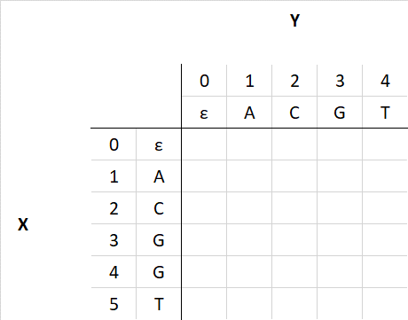
Alignment via Dynamic Programming
Ziel: finde den optimalen Alignment-Score und das zugrundliegende Alignment von zwei Sequenzen X, Y (z.B. ACGGT, ACGT).
M[i, j] := optimaler Alignment-Score zwischen X[:i] und Y[:j] (Präfixe von X und Y bis i, j).
Matrix M mit Höhe = |X|+1 und Breite = |Y|+1, Indizierung beginnend bei 0.
score_match = +1
score_mismatch = -1
score_indel = -2

Slide 11
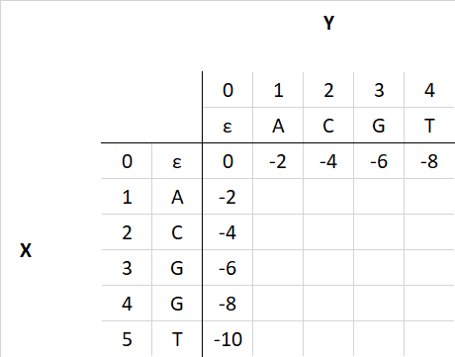


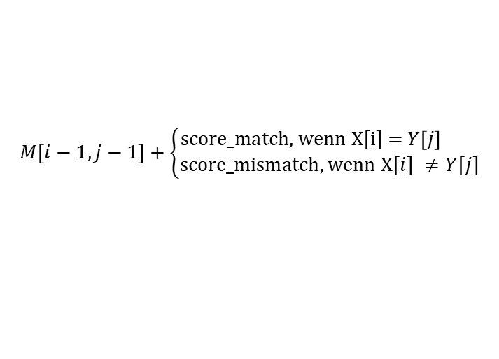
Alignment via Dynamic Programming
Ziel: finde den optimalen Alignment-Score und das zugrundliegende Alignment von zwei Sequenzen X, Y (z.B. ACGGT, ACGT).
M[i, j] := optimaler Alignment-Score zwischen X[:i] und Y[:j] (Präfixe von X und Y bis i, j).
Matrix M mit Höhe = |X|+1 und Breite = |Y|+1, Indizierung beginnend bei 0.
M[1, 1]
$$M\left[i−1, j−1\right]+\left\{\begin{aligned}\text{score}\text{_}\text{match}\text{, }\text{wenn} \text{X}\text{[}\text{i}\text{] = }Y\left[j\right] \\ \text{score}\text{_}\text{mismatch}, \text{wenn} \text{X}\text{[}i] ≠Y[j]\end{aligned}\right.$$
Match/ mismatch
$$M\left[i, j−1\right]+\text{score}\text{_}\text{indel}$$
Insertion
$$M\left[i−1, j\right]+\text{score}\text{_}\text{indel}$$
Deletion
score_match = +1
score_mismatch = -1
score_indel = -2

Slide 12
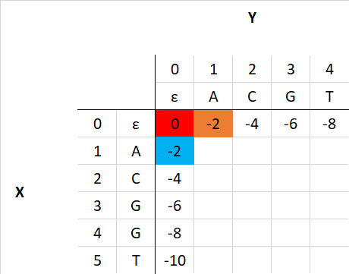



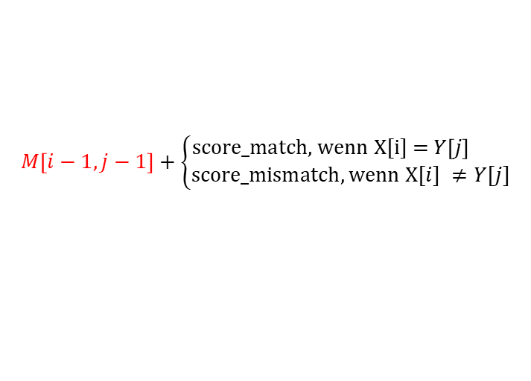
Alignment via Dynamic Programming
Ziel: finde den optimalen Alignment-Score und das zugrundliegende Alignment von zwei Sequenzen X, Y (z.B. ACGGT, ACGT).
M[i, j] := optimaler Alignment-Score zwischen X[:i] und Y[:j] (Präfixe von X und Y bis i, j).
Matrix M mit Höhe = |X|+1 und Breite = |Y|+1, Indizierung beginnend bei 0.
M[1, 1]
+1
$$M\left[i−1, j−1\right]+\left\{\begin{aligned}\text{score}\text{_}\text{match}\text{, }\text{wenn} \text{X}\text{[}\text{i}\text{] = }Y\left[j\right] \\ \text{score}\text{_}\text{mismatch}, \text{wenn} \text{X}\text{[}i] ≠Y[j]\end{aligned}\right.$$
Match/ mismatch
max
-4
$$M\left[i, j−1\right]+\text{score}\text{_}\text{indel}$$
Insertion
-4
$$M\left[i−1, j\right]+\text{score}\text{_}\text{indel}$$
Deletion
score_match = +1
score_mismatch = -1
score_indel = -2

Slide 13
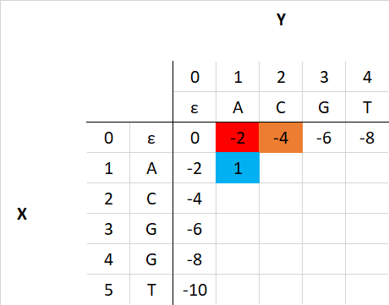
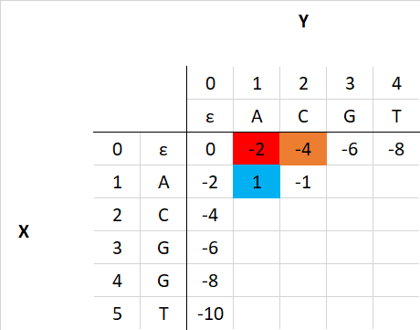
Alignment via Dynamic Programming
Ziel: finde den optimalen Alignment-Score und das zugrundliegende Alignment von zwei Sequenzen X, Y (z.B. ACGGT, ACGT).
M[i, j] := optimaler Alignment-Score zwischen X[:i] und Y[:j] (Präfixe von X und Y bis i, j).
Matrix M mit Höhe = |X|+1 und Breite = |Y|+1, Indizierung beginnend bei 0.
M[1, 2]
-3
$$M\left[i−1, j−1\right]+\left\{\begin{aligned}\text{score}\text{_}\text{match}\text{, }\text{wenn} \text{X}\text{[}\text{i}\text{] = }Y\left[j\right] \\ \text{score}\text{_}\text{mismatch}, \text{wenn} \text{X}\text{[}i] ≠Y[j]\end{aligned}\right.$$
Match/ mismatch
max
-1
$$M\left[i, j−1\right]+\text{score}\text{_}\text{indel}$$
Insertion
-6
$$M\left[i−1, j\right]+\text{score}\text{_}\text{indel}$$
Deletion
score_match = +1
score_mismatch = -1
score_indel = -2

Slide 14
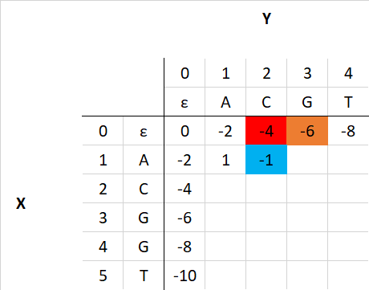

Alignment via Dynamic Programming
Ziel: finde den optimalen Alignment-Score und das zugrundliegende Alignment von zwei Sequenzen X, Y (z.B. ACGGT, ACGT).
M[i, j] := optimaler Alignment-Score zwischen X[:i] und Y[:j] (Präfixe von X und Y bis i, j).
Matrix M mit Höhe = |X|+1 und Breite = |Y|+1, Indizierung beginnend bei 0.
$$M\left[i−1, j−1\right]+\left\{\begin{aligned}\text{score}\text{_}\text{match}\text{, }\text{wenn} \text{X}\text{[}\text{i}\text{] = }Y\left[j\right] \\ \text{score}\text{_}\text{mismatch}, \text{wenn} \text{X}\text{[}i] ≠Y[j]\end{aligned}\right.$$
Match/ mismatch
max
$$M\left[i, j−1\right]+\text{score}\text{_}\text{indel}$$
Insertion
$$M\left[i−1, j\right]+\text{score}\text{_}\text{indel}$$
Deletion
score_match = +1
score_mismatch = -1
score_indel = -2

Slide 15
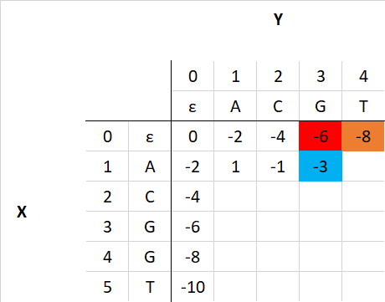
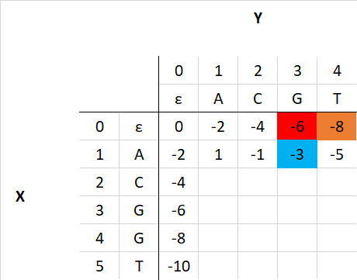
Alignment via Dynamic Programming
Ziel: finde den optimalen Alignment-Score und das zugrundliegende Alignment von zwei Sequenzen X, Y (z.B. ACGGT, ACGT).
M[i, j] := optimaler Alignment-Score zwischen X[:i] und Y[:j] (Präfixe von X und Y bis i, j).
Matrix M mit Höhe = |X|+1 und Breite = |Y|+1, Indizierung beginnend bei 0.
$$M\left[i−1, j−1\right]+\left\{\begin{aligned}\text{score}\text{_}\text{match}\text{, }\text{wenn} \text{X}\text{[}\text{i}\text{] = }Y\left[j\right] \\ \text{score}\text{_}\text{mismatch}, \text{wenn} \text{X}\text{[}i] ≠Y[j]\end{aligned}\right.$$
Match/ mismatch
max
$$M\left[i, j−1\right]+\text{score}\text{_}\text{indel}$$
Insertion
$$M\left[i−1, j\right]+\text{score}\text{_}\text{indel}$$
Deletion
score_match = +1
score_mismatch = -1
score_indel = -2

Slide 16
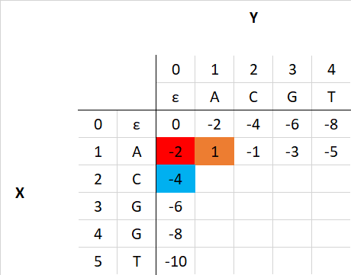

Alignment via Dynamic Programming
Ziel: finde den optimalen Alignment-Score und das zugrundliegende Alignment von zwei Sequenzen X, Y (z.B. ACGGT, ACGT).
M[i, j] := optimaler Alignment-Score zwischen X[:i] und Y[:j] (Präfixe von X und Y bis i, j).
Matrix M mit Höhe = |X|+1 und Breite = |Y|+1, Indizierung beginnend bei 0.
$$M\left[i−1, j−1\right]+\left\{\begin{aligned}\text{score}\text{_}\text{match}\text{, }\text{wenn} \text{X}\text{[}\text{i}\text{] = }Y\left[j\right] \\ \text{score}\text{_}\text{mismatch}, \text{wenn} \text{X}\text{[}i] ≠Y[j]\end{aligned}\right.$$
Match/ mismatch
max
$$M\left[i, j−1\right]+\text{score}\text{_}\text{indel}$$
Insertion
$$M\left[i−1, j\right]+\text{score}\text{_}\text{indel}$$
Deletion
score_match = +1
score_mismatch = -1
score_indel = -2

Slide 17
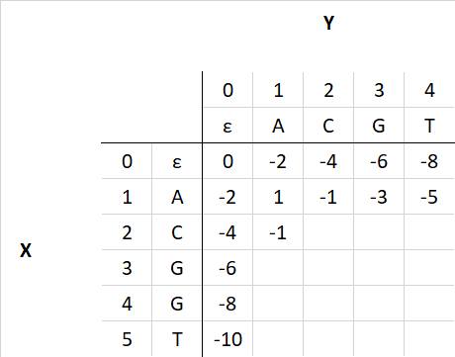
Alignment via Dynamic Programming
Ziel: finde den optimalen Alignment-Score und das zugrundliegende Alignment von zwei Sequenzen X, Y (z.B. ACGGT, ACGT).
M[i, j] := optimaler Alignment-Score zwischen X[:i] und Y[:j] (Präfixe von X und Y bis i, j).
Matrix M mit Höhe = |X|+1 und Breite = |Y|+1, Indizierung beginnend bei 0.
$$M\left[i−1, j−1\right]+\left\{\begin{aligned}\text{score}\text{_}\text{match}\text{, }\text{wenn} \text{X}\text{[}\text{i}\text{] = }Y\left[j\right] \\ \text{score}\text{_}\text{mismatch}, \text{wenn} \text{X}\text{[}i] ≠Y[j]\end{aligned}\right.$$
max
$$M\left[i, j−1\right]+\text{score}\text{_}\text{indel}$$
$$M\left[i−1, j\right]+\text{score}\text{_}\text{indel}$$
score_match = +1
score_mismatch = -1
score_indel = -2

Slide 18
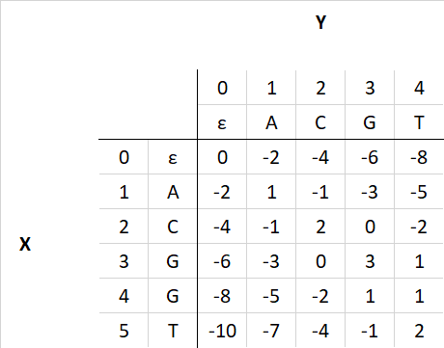
Alignment via Dynamic Programming
Ziel: finde den optimalen Alignment-Score und das zugrundliegende Alignment von zwei Sequenzen X, Y (z.B. ACGGT, ACGT).
M[i, j] := optimaler Alignment-Score zwischen X[:i] und Y[:j] (Präfixe von X und Y bis i, j).
Matrix M mit Höhe = |X|+1 und Breite = |Y|+1, Indizierung beginnend bei 0.
Optimaler Alignment- Score
score_match = +1
score_mismatch = -1
score_indel = -2

Slide 19
Backtracking zur Rekonstruktion des Alignments
Ziel: finde den optimalen Alignment-Score und das zugrundliegende Alignment von zwei Sequenzen X, Y (z.B. ACGGT, ACGT).
M[i, j] := optimaler Alignment-Score zwischen X[:i] und Y[:j] (Präfixe von X und Y bis i, j).
Matrix M mit Höhe = |X|+1 und Breite = |Y|+1, Indizierung beginnend bei 0.
Komplexität: O(|X| * |Y|)
ACGGT
ACG-T
T
T
GT
-T
GGT
G-T
CGGT
CG-T
Optimaler Alignment- Score
score_match = +1
score_mismatch = -1
score_indel = -2

Slide 20
Nächste Schritte
Globales (Needleman-Wunsch) v/s lokales (Smith-Waterman) Alignment und multiple Sequence Alignment.
Wie definiert man ein gutes Scoring-Schema?
Heuristiken für lange Sequenzen.

Slide 21
Dynamic Programming
Wir haben das Alignment-Problem in viele kleinere Probleme zerlegt (Alignment von Präfixen der Strings) und basierend auf gespeicherten Zwischenergebnissen das komplette Problem gelöst.
Dynamic Programming ist eine der fundamentalen algorithmischen Techniken in der Bioinformatik.
Andere Anwendungen z.B. in der Analyse von Hidden Markov Modellen oder im Dynamic Time Warping.

